Slide 1
Путь к звездам

Slide 2
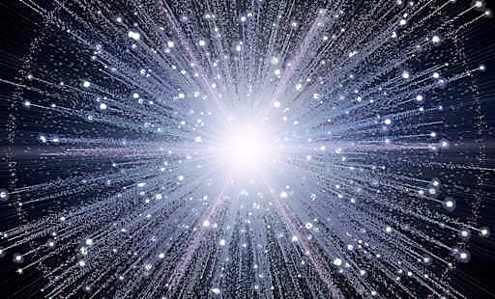
Путь к звездам

Slide 3
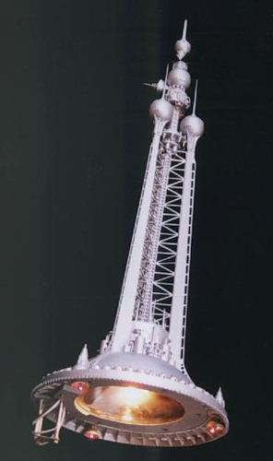
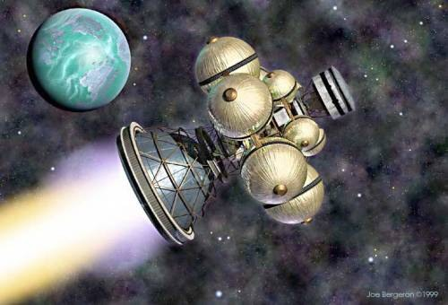
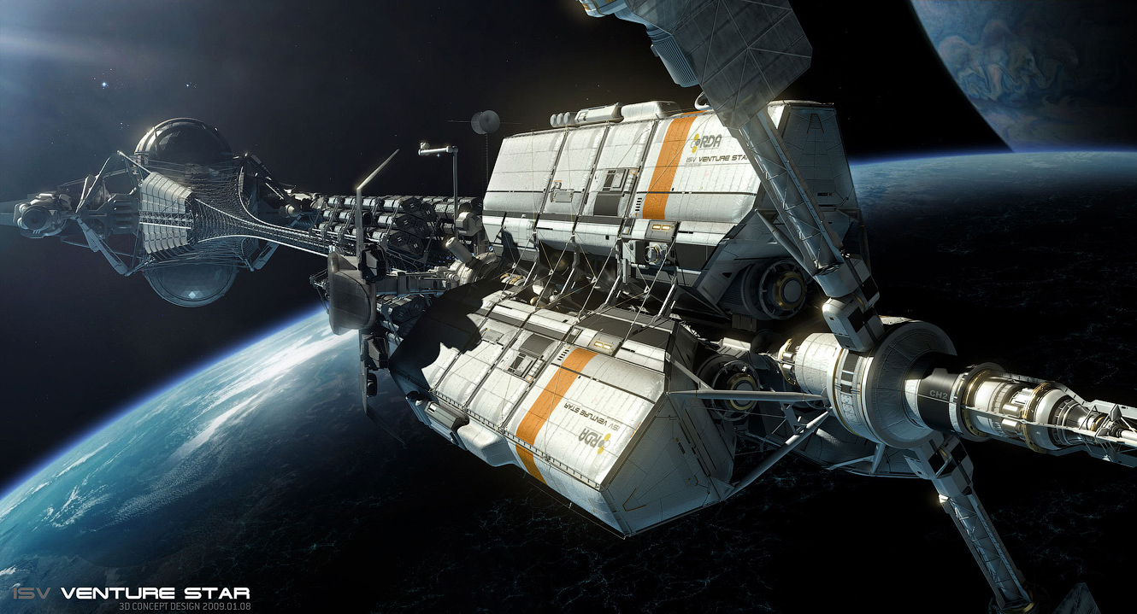
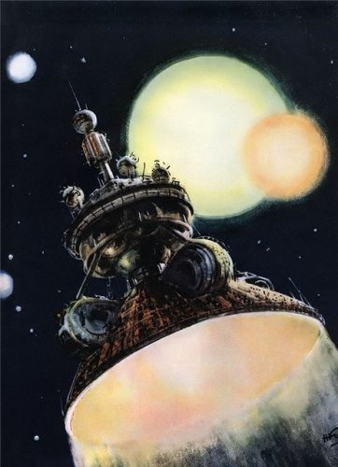
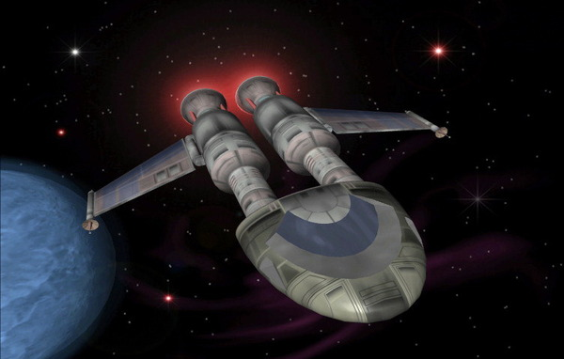
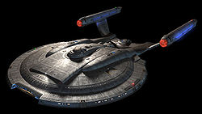
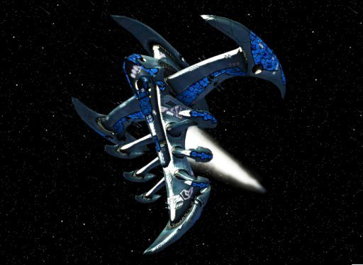
Путь к звездам

Slide 4
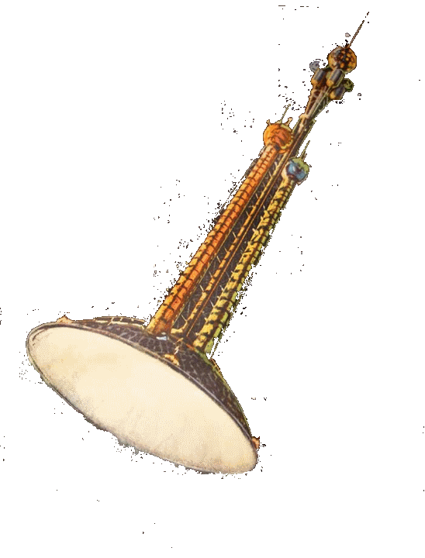

Slide 5
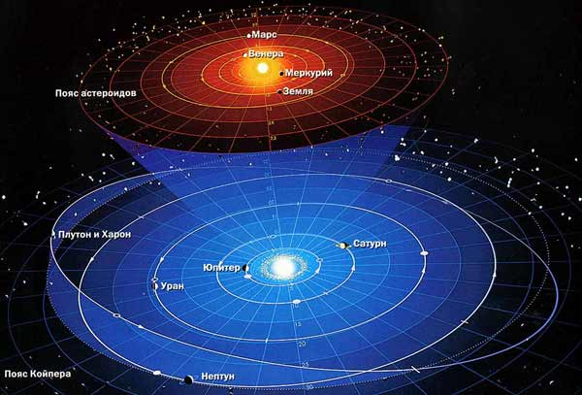
Расстояния до звезд
8 св. мин
4 св. часа

Slide 6
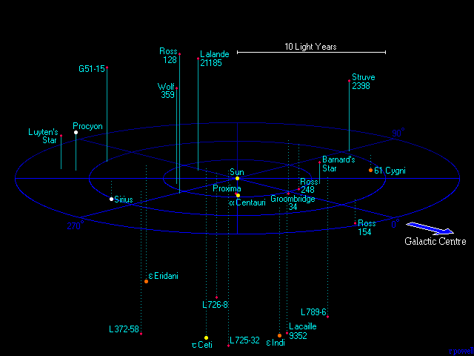
9 св. лет
Сириус А
Сириус B

Slide 7
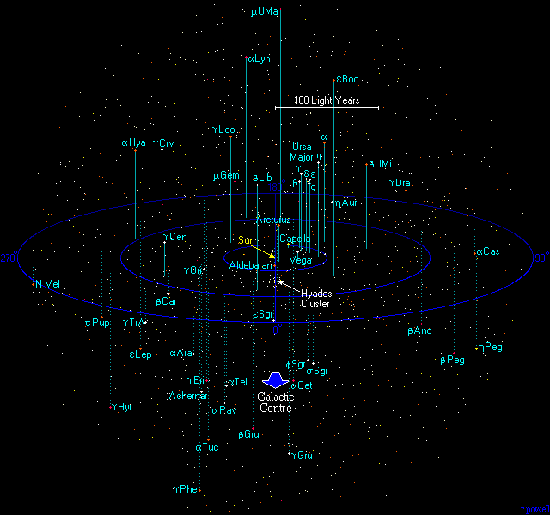
Ахернар
144 св. года

Slide 8
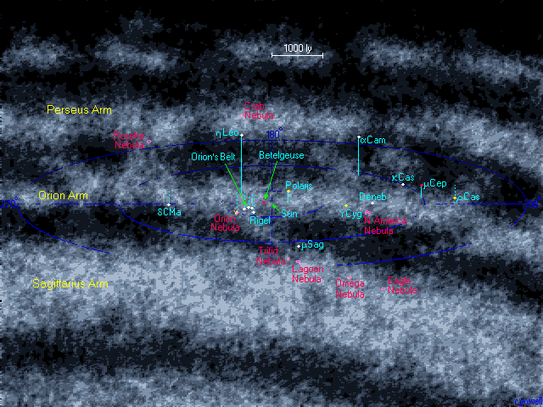
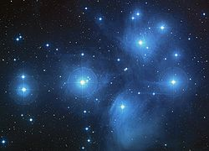
440 св. года

Slide 9
Куда полетим?
ИЛИ к галактикам?
К каким звездам?

Slide 10
АЛЬФА ЦЕНТАВРА Расстояние: 4,3 светового года Тип: тройная звездная система с солнцеподобными альфой Центавра А и В и небольшим красным карликом Проксима Центавра.
Цель: альфа Центавра - наш ближайший сосед. Кроме того, высока вероятность существования на орбите вокруг звезд А и В планет земного типа, так как обе звезды похожи на Солнце.

Slide 11
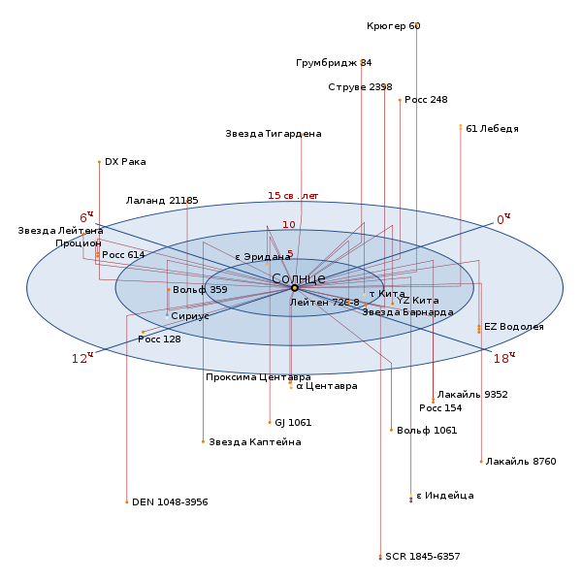

Slide 12
2) ЗВЕЗДА БАРНАРДА Расстояние: 6 световых лет Тип: небольшой красный карлик, на несколько миллиардов лет старше Солнца.
Цель: возможность существования планет земного типа, в том числе вблизи тусклых красных карликов

Slide 14
3) 40 ЭРИДАНА Расстояние: 16 световых лет Тип: 40 Эридана - тройная звезда, в которой только А-звезда напоминает Солнце; возможны планеты земного типа.
Цель: увидеть звезды В и С, представляющие собой двойную звезду, можно только с планеты, движущейся по орбите вокруг А-звезды. В-звезда - белый карлик размером с Землю

Slide 16
4) ГЛИЗЕ 67 Расстояние: 41 световой год Тип: солнцеподобное светило. Тип звезды предполагает наличие планет, схожих с Землей.
Цель: относительно далекий объект. Возможно наличие планетной системы с подходящими условиями для существования жизни.

Slide 17
5) 18 СКОРПИОНА Расстояние: 46 световых лет Тип: настолько похожа на Солнце, что может быть названа его близнецом.
Цель: вероятно наличие одной или нескольких планет земного типа.

Slide 18
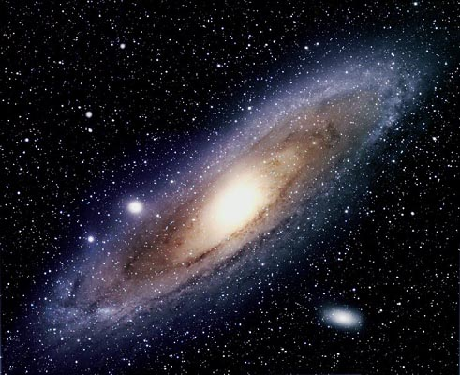
.
Расстояние ДО галактик
000000
100000
200000
300000
400000
500000
600000
700000
800000
900000
1000000
1100000
1200000
1300000
1400000
1500000
1600000
1700000
1800000
1900000
2000000
2100000
2200000
2300000
2400000
2500000
2600000

Slide 19
Красное смещение
Сдвиг длины волны определяют как
z = (λ – λ₀) / λ₀, где
λ₀ – длина волны, измеренная в лаборатории
λ – наблюдаемая длина волны
Обычно ее называют красным смещением, так как
Если z > 0, то λ > λ₀ – линия сдвигается в сторону больших длин волн («красная» сторона)
В космологии чаще всего z > 0

Slide 20
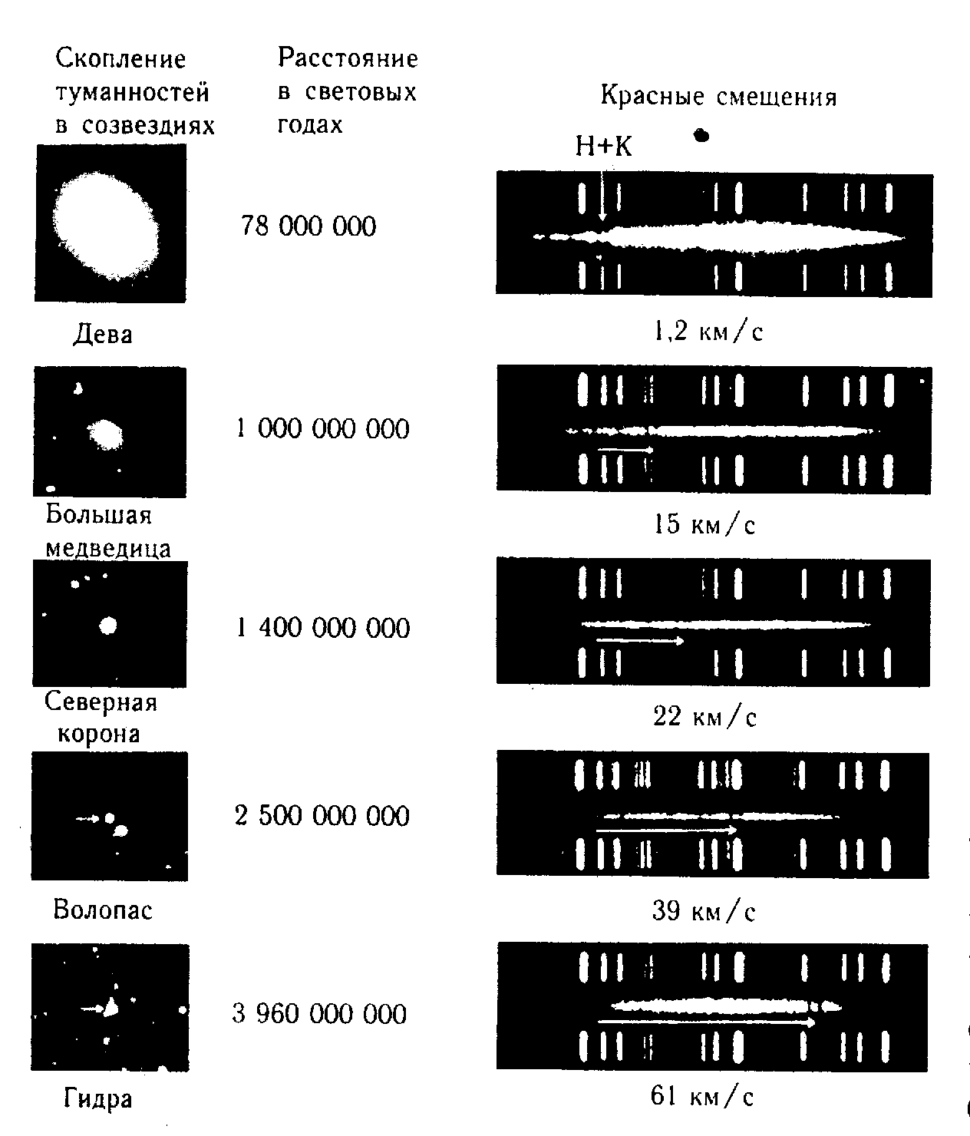

Slide 21
Если Вы хотите долететь до ближайшей галактики Андромеда за 1 год, то необходимо двигаться со скоростью в 2600000 раз большей скорости света, т.е. со скоростью v = 780 000 000 000 км/с.
Это означает, что до α-Центавра Вы должны долетать за 1 минуту.

Slide 22
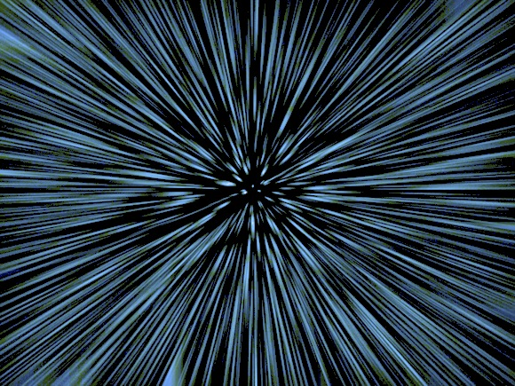
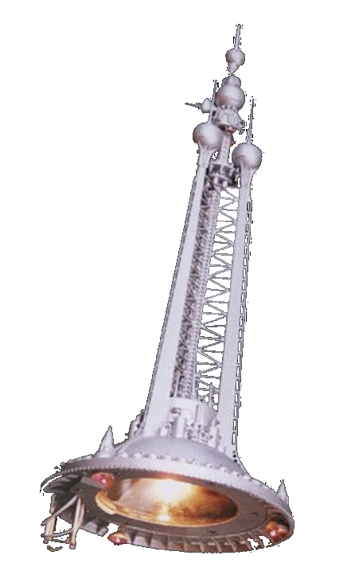
Звездолеты

Slide 23
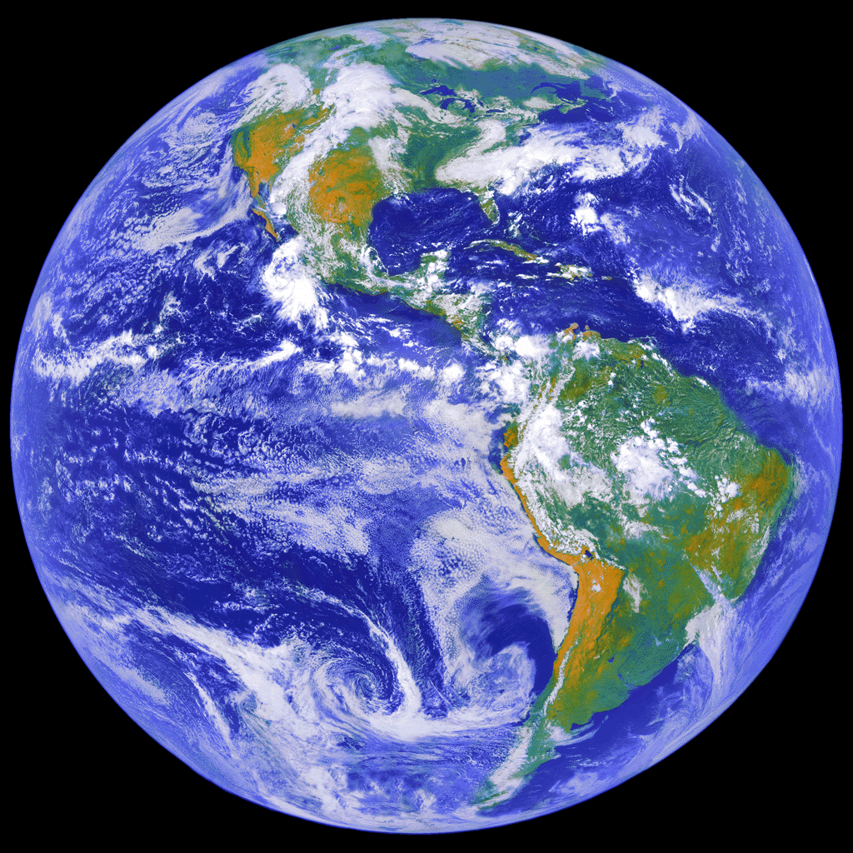
Фотонный звездолет
Основные элементы
Маневровые двигатели
Центр
управления
Топливо
Жилые отсеки
Зеркало

Slide 25
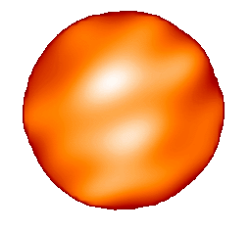

Slide 26
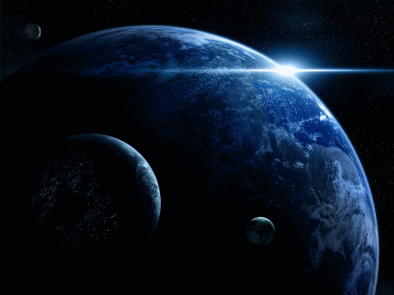

Slide 27
Как развить нужную скорость?
Увеличить скорость истечения!

Slide 28
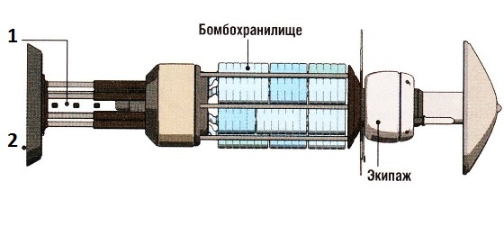
Двигатель на атомных бомбах
http://galspace.spb.ru/orbita/23.htm
1 Взрывная волна от нескольких атомных бомб, мощность каждой из которых составляет пару килотонн в тротиловом эквиваленте, направляется через центральное отверстие в космическом корабле. Бомбы детонируют со скоростью несколько единиц в секунду, создавая огромную движущую силу. 2 Большая металлическая пластина и амортизаторы поглощают энергию, которая частично преобразуется в скорость. Пластина также обеспечивает защиту экипажа от воздействия радиации

Slide 29
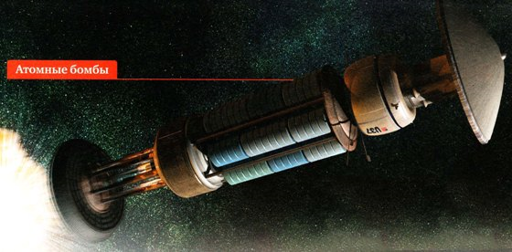
Двигатель на атомных бомбах
http://galspace.spb.ru/orbita/23.htm

Slide 30
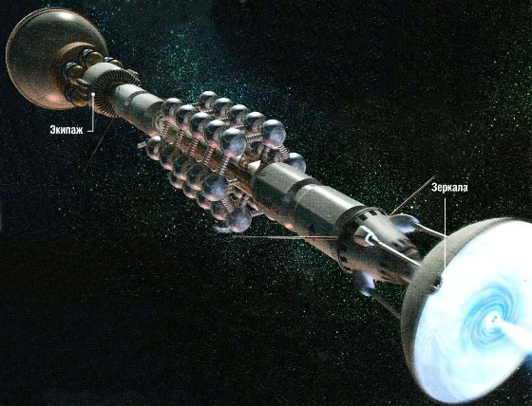
Двигатель на черной дыре
http://galspace.spb.ru/orbita/23.htm

Slide 31
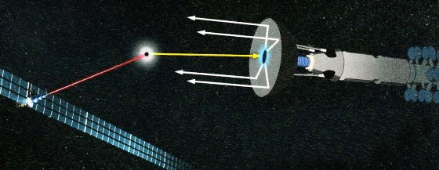
Двигатель на черной дыре
http://galspace.spb.ru/orbita/23.htm
1 Мощный лазер, расположенный вблизи Солнца, концентрирует свои лучи в точке пространства, где должна появиться черная дыра. 2 Черная дыра перемещается в "машиное отделение" корабля. 3 Излучение Хокинга сталкивается с "зеркалом" двигателя, способствуя ускорению корабля. Через несколько десятилетий его скорость будет близка к скорости света.

Slide 32
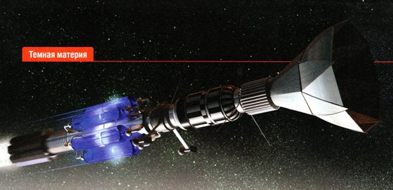
Двигатель на темной материи
http://galspace.spb.ru/orbita/23.htm

Slide 33
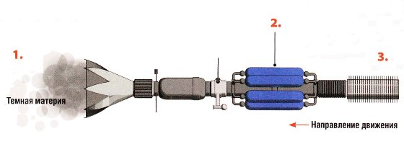
Двигатель на темной материи
http://galspace.spb.ru/orbita/23.htm
1 Открываются всасывающие панели корабля, и начинается процесс накопления темной материи. 2 Темная материя сжимается до предела, и происходит ее аннигиляция. 3 Энергия, полученная при аннигиляции, выбрасывается из сопла корабля, позволяя ему развить огромную скорость. Через несколько дней он приблизится к световому барьеру.

Slide 34
Двигатель на темной материи
http://galspace.spb.ru/orbita/23.htm
Для достижения действительно экстремальных скоростей в качестве ракетного топлива была предложена антиматерия. Но производить ее в больших количествах чрезвычайно сложно, поэтому физик Цзя Лю из университета Нью-Йорка предложил использовать темную материю, существующую во Вселенной. Мы не можем увидеть темную материю, но можем почувствовать ее гравитационную силу. По теории Лю темная материя состоит из электрически нейтральных частиц - нейтралинов (neutralinos), которые аннигилируют, выделяя огромную энергию. Идея в принципе довольно проста: в передней части корабля имеется воронка для захвата и накопления темной материи в контейнере. При получении достаточного количества вещества контейнер закрывается, затем сжимается, заставляя нейтралины приблизиться друг к другу настолько, чтобы они столкнулись и превратились в чистую энергию. Затем открывается днище бокса, гамма-излучение вырывается наружу, за счет чего происходит движение космоплана. Нет необходимости брать с собой запасы топлива на все время экспедиции, но темной материи при этом понадобится огромное количество.

Slide 35
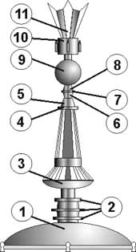
Фотонный звездолет
Основные элементы
http://sf.perm.ru/kd_foton.shtml
1 - зеркало
2; 4 - защитные экраны 5 - оранжерея 6 - производственные помещения 7 - спортивный комплекс, культурный центр 8 - иные помещения 9 - обсерватория, научный центр 10 - космические «такси», космоботы 11 - ракетоплан

Slide 36
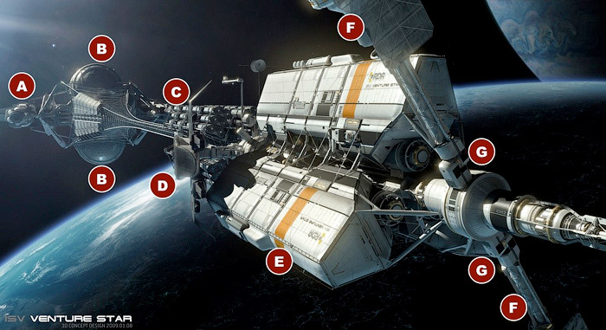
Фотонный звездолет
http://werewolf-dol.livejournal.com/107168.html
A. Сопло двигателя. B. Сферические баки для топлива (водород/антиводород). С. Грузовые отсеки. D. Один из двух шатлов Valkyrie на стоянке в стыковочному узле. E. Пассажирские модули криокапсул. F. Вращающиеся блоки для дежурного персонала для создания искусственной гравитации. G. Петли, которые позволяют дежурным блокам складываться вдоль оси корабля (при фазе ускорение и замедление Venture Star).

Slide 37
В книге Л-3 на стр. 188-194 подробно изложены схемы, рисунки и
описание всех возможных трудностей при создании фотонных
звездолетов - второго классического варианта передвижения между звездами.
Рассмотрим подробнее осуществимость хотя бы одного из главных составляющих
(отражающего параболического зеркала) классической схемы фотонного звездолета, приведенный
на стр. 190 Л-3. При массе звездолета (без веса топлива) M₃ = 1000 т, разгона его до скорости V = 100000 км/сек
с ускорением g = 9,8 м/сек² расход энергии будет составлять 2,25 • 10¹⁵ Дж/сек. В книге Л-1 стр.172 показано, что максимальный коэффициент отражения света у серебра равен 93%. Предположим, что наше параболическое зеркало изготовлено из самого легкого металла, алюминия,
толщиной Δ = 0,1 мм = 10⁻⁴ м и покрытого тончайшей пленкой серебра. Зададимся удельной мощностью отражения света от поверхности зеркала q = 1000 кВт/м² = 10⁶ Дж/м²
так как 7% этой мощности или 70 кВт/м² превращается в тепло, его еще можно без ущерба для зеркала
отвести в мировое пространство. Тогда площадь зеркала будет равна
S = = 2,25 • 10⁹ м²
или зеркало диаметром 53,6 км Отсюда масса зеркала при плотности алюминия ρ = 2,7 т/м³ будет равна Mз = S • Δρ = 2,25 • 10⁹ м² • 10⁻⁴ м • 2,7 т/м³ ≈ 6 • 10⁵ т
Т.е., в 600 раз больше заданной массы звездолета 1000 т, что делает нереальным межзвездный
полет с таким зеркалом, исходя из анализов расчетов для термоядерного звездолета, работающего на
топливной смеси дейтерий + гелий-3. Недаром же известный британский специалист по аэронавтике А.Бонд, немало сил положивший
на изучение вопросов, связанных с межзвездными полетами, высказывается на этот счет совершенно
определенно: "Хотя теоретически фотонная ракета могла бы иметь самые высокие двигательные
харастеристики, с современной инженерной точки зрения ее создание не возможно" (Л-3 стр.192.)
S = | 2,25 • 10¹⁵ Дж/сек | = 2,25 • 10⁹ м²
 | 10⁶ Дж/м²

Slide 38
Как избавиться от лишней массы?
Оставляем ее на Земле!

Slide 39
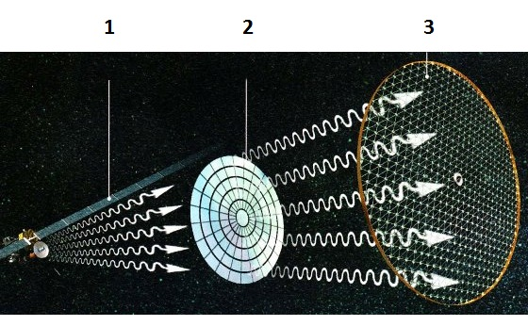
S = | 2,25 • 10¹⁵ Дж/сек | = 2,25 • 10⁹ м²
 | 10⁶ Дж/м²
Звездолет на микроволной печке
http://galspace.spb.ru/orbita/23.htm

Slide 40
1 Огромный спутник с 10-километровыми солнечными батареями производит количество энергии, сопоставимое с мощностью большой плотины ГЭС 2 Микроволновая энергия с помощью огромной линзы фокусируется и направляется к аппарату Starwisp 3 Микроволны достигают зонда Starwisp, ускоряя его до одной пятой скорости света за две недели. Поэтому корабль способен добраться до ближайшей звезды за 21 год Основа конструкции Starwisp - парус-сетка, в узлах которой находятся микросхемы
S = | 2,25 • 10¹⁵ Дж/сек | = 2,25 • 10⁹ м²
 | 10⁶ Дж/м²

Slide 41
Как избавиться от столкновений с частицами межзвездной среды?
Собираем их по пути!

Slide 42
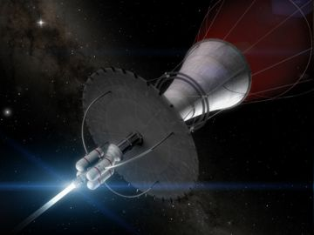
Прямоточный термоядерный звездолет
http://www.seti-ceti.ru/interstellar-ramjet

Slide 43
Прямоточный термоядерный звездолет
http://www.seti-ceti.ru/interstellar-ramjet
Концепцию такого звездолета с прямоточным термоядерным двигателем в 1960 году предложил американский физик Роберт Бассард (Bussard's interstellar ramjet). В этой концепции корабль оснащенный таким приводом вначале разгоняется за счет собственных запасов топлива до скорости, когда в заборники начинает поступать водород в количестве, достаточном для поддержания термоядерной реакции синтеза. Заборники этого корабля представляют собой воронку огромных размеров, образованную силовыми линиями магнитного поля. Известно, что такая «воронка» способна захватывать лишь заряженные частицы, поэтому, чтобы захватывать весь водород, впереди корабля включается ионизирующий луч, например, рентгеновский или ультрафиолетовый.
Собранный таким образом межзвездный водород, а точнее, ядра водорода – протоны – поступают в реактор, где газ сжимается и вступает в реакцию синтеза. Образовавшийся в результате термоядерной реакции гелий с огромной скоростью выбрасывается назад, создавая реактивную тягу.

Slide 44
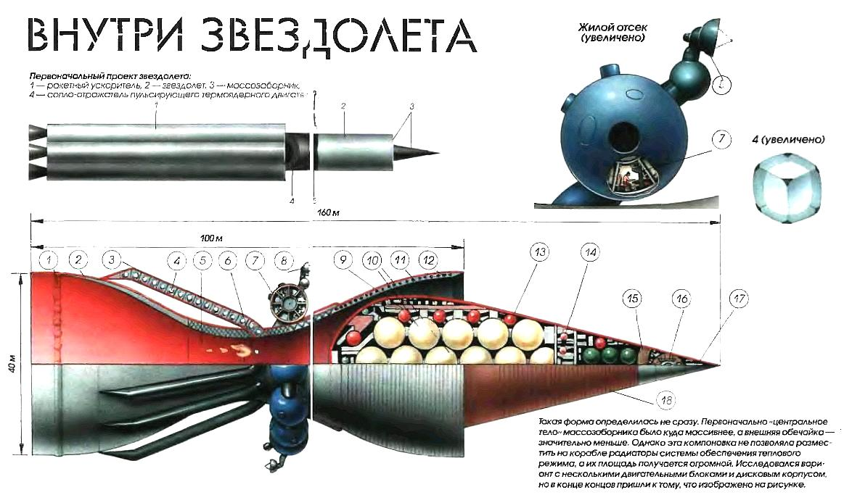
Прямоточный фотонный звездолет
Бурдакова-Данилова
Техника-молодежи № 07 2006г
http://go2starss.narod.ru/pub/E012_ZBD.html

Slide 45
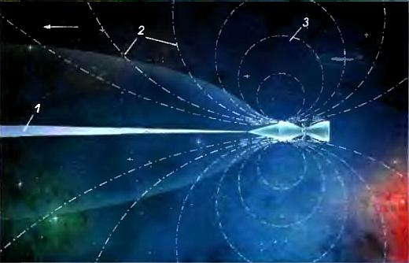
Прямоточный фотонный звездолет
Бурдакова-Данилова
Техника-молодежи № 07 2006г
http://go2starss.narod.ru/pub/E012_ZBD.html

Slide 46
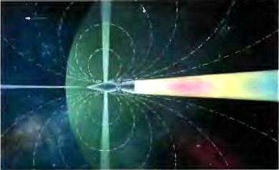
Прямоточный фотонный звездолет
Бурдакова-Данилова
Техника-молодежи № 07 2006г
http://go2starss.narod.ru/pub/E012_ZBD.html
11. Феоктистов К. П. «Космическая техника. Перспективы развития» 2. Бурдаков В. П., Данилов Ю. И. «Ракеты будущего» 3. Журнал «Техника - молодёжи», № 7 2006 год статья "Межзвёздное путешествие. Аспекты проблем"

Slide 47
http://go2starss.narod.ru/index1.html#M2

Slide 48
Полет “сквозь” пространство

Slide 49
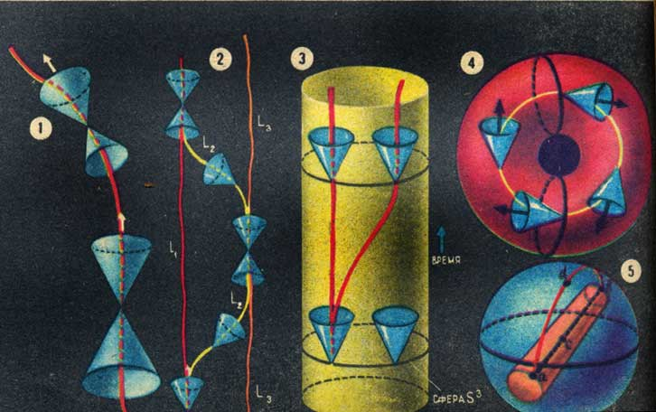
«Техника-молодежи» 1983 №11, с.14-16
http://epizodsspace.airbase.ru/bibl/tm/1983/11-kk.html
ДОКЛАДЫ ЛАБОРАТОРИИ «ИНВЕНСОР» Доклад № 83 КОСМИЧЕСКИЙ КОРАБЛЬ, РАЗРУШАЮЩИЙ ПРОСТРАНСТВО? АЛЕКСАНДР ГУЦ, кандидат физико-математических
наук, доцент г. Омск

Slide 50
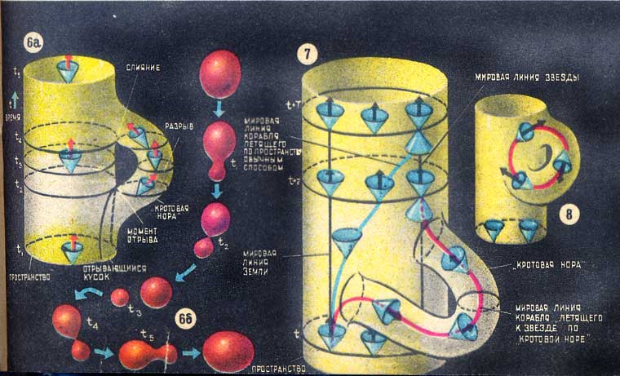

Slide 51
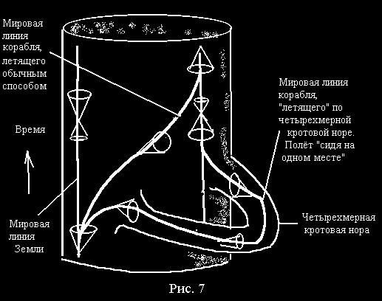
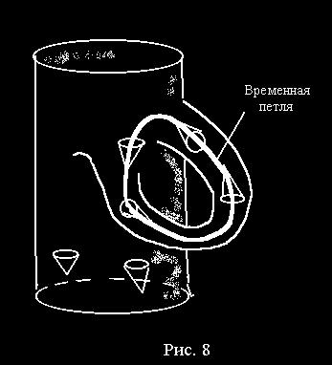
www.univer.omsk.su/omsk/Sci/Time/cosmos.htm
Сверхбыстрый звездолет

Slide 52
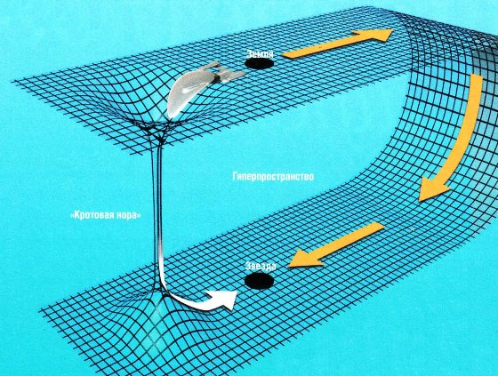
Путь через “кротовую нору”
http://galspace.spb.ru/orbita/23.htm

Slide 53
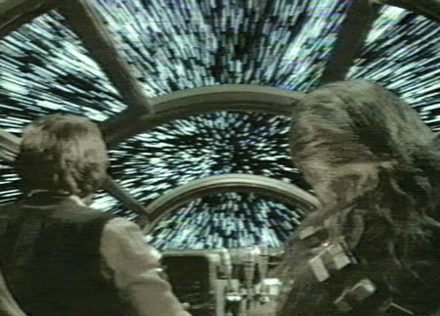
Полет со скоростью большей скорости света

Slide 54
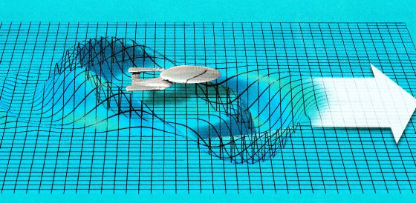
“Гравитационный” двигатель -
Warp-drive
http://galspace.spb.ru/orbita/23.htm

Slide 55
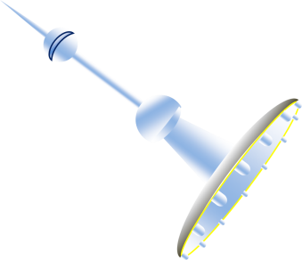
Порталы

Slide 56
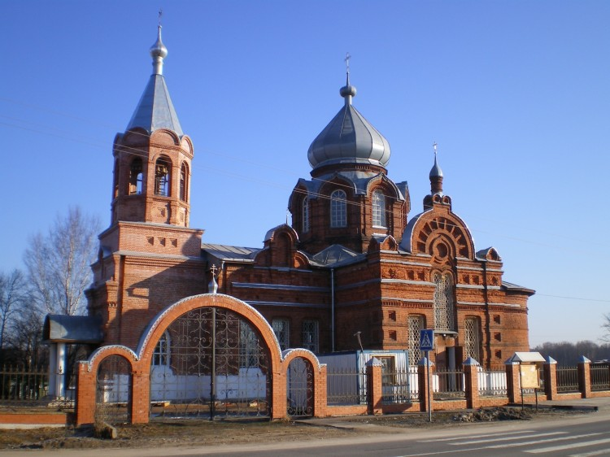
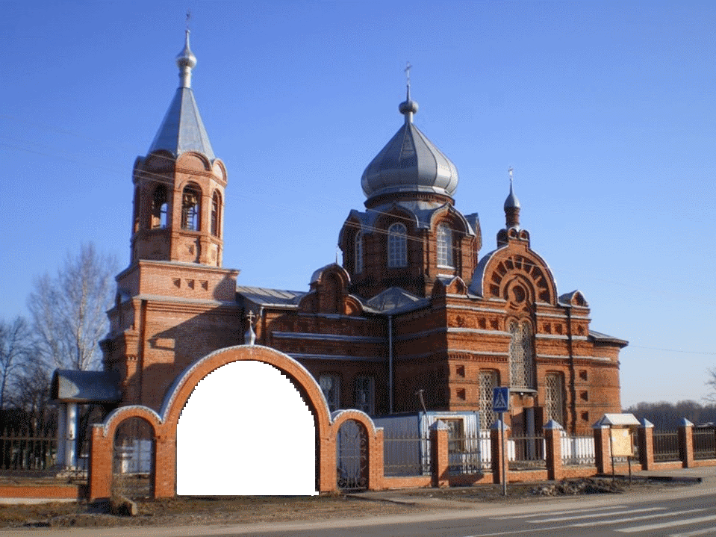
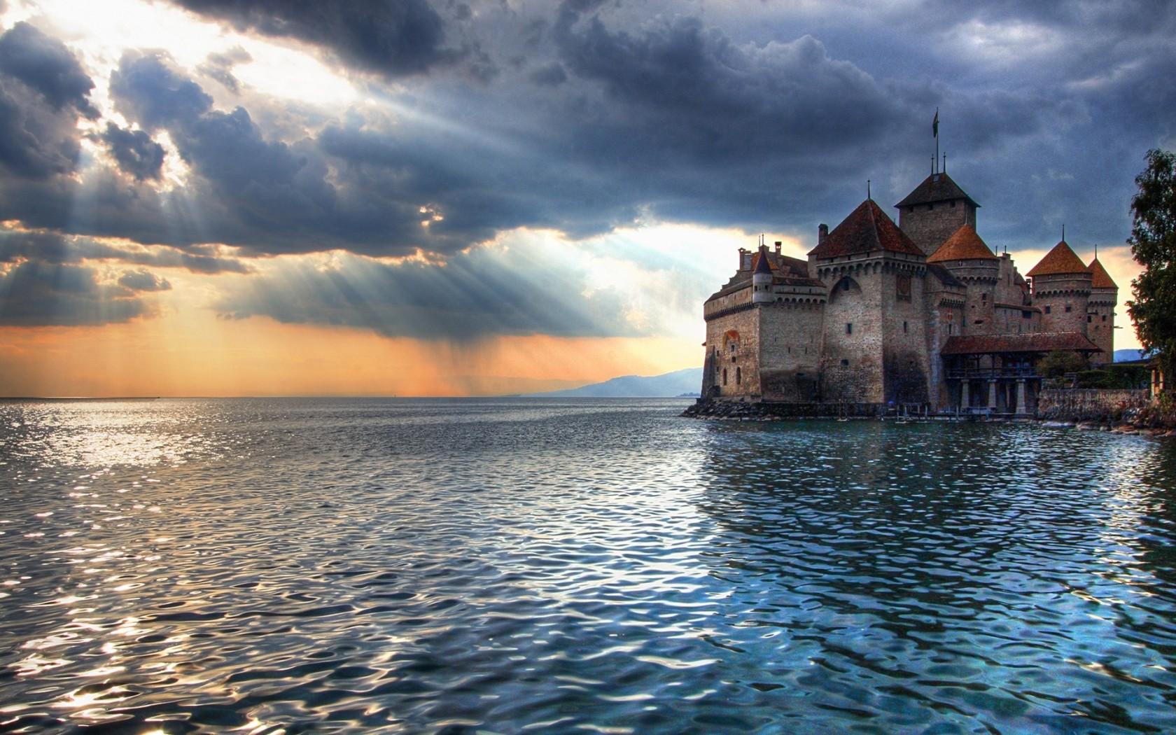
Микропорталы
http://go2starss.narod.ru/index1.html#M2

Slide 57
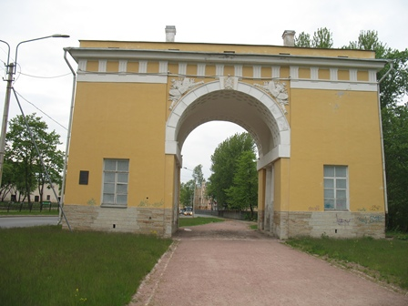
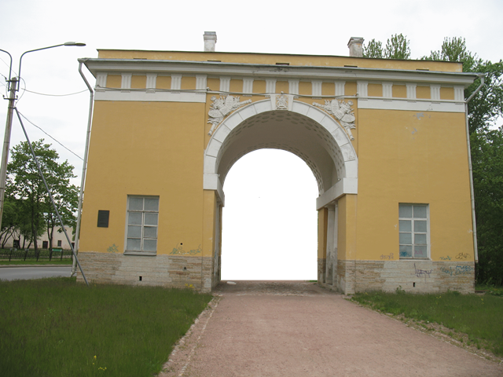
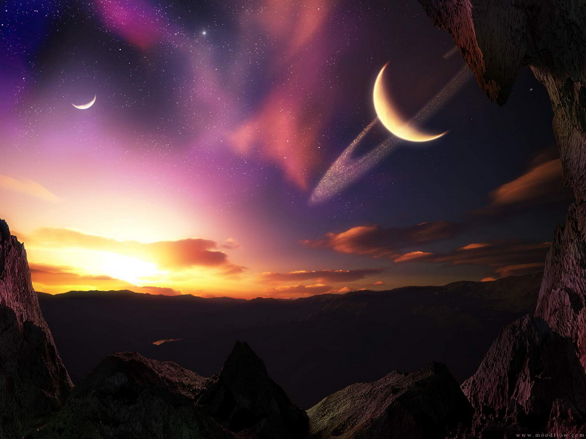

Slide 58
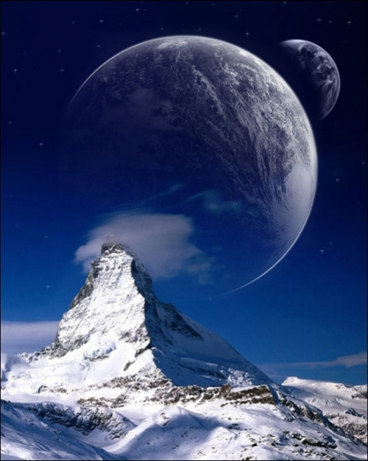

Slide 59
Что такое порталы?
Маленькая Вселенная
Дополнительное измерение
Обычное пространство

Slide 60
Что такое порталы?

Slide 61
Спасибо за внмание!
Нужна новая теория!

Slide 62
«- Давно летаешь на фотонных ракетах? Вместо ответа я отвернул лацкан куртки,
показывая ему медаль, на которой было выгравировано:
«Сто световых лет»
А. Колпаков, «Гриада».

